Slide 1
TRƯỜNG TIỂU HỌC PÚC LỢI
TOÁN 1

Slide 2








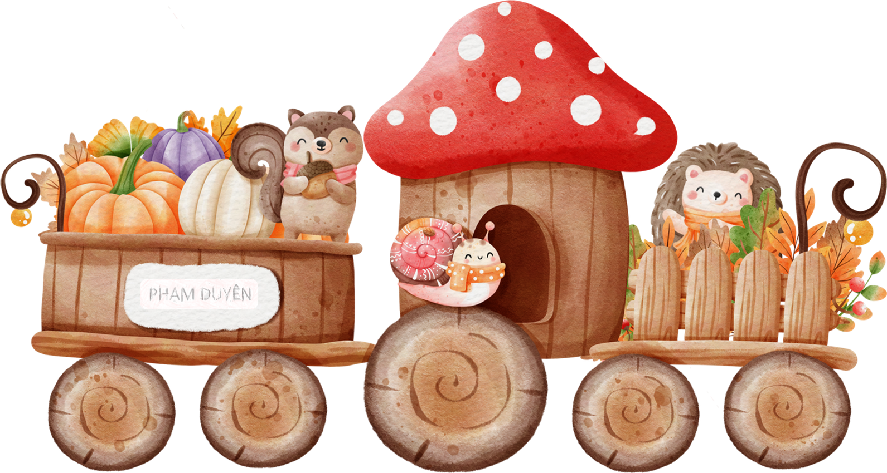



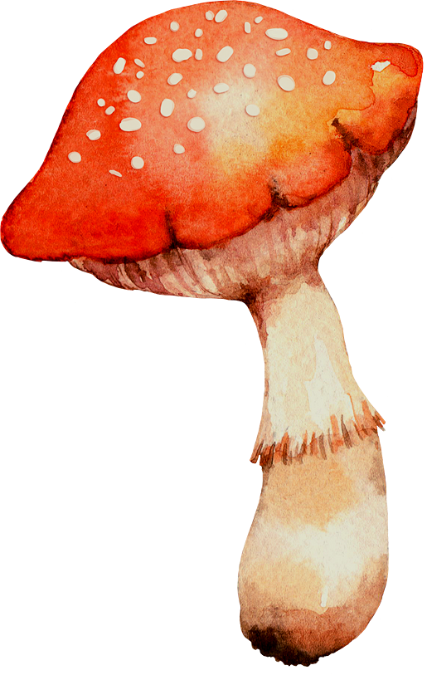
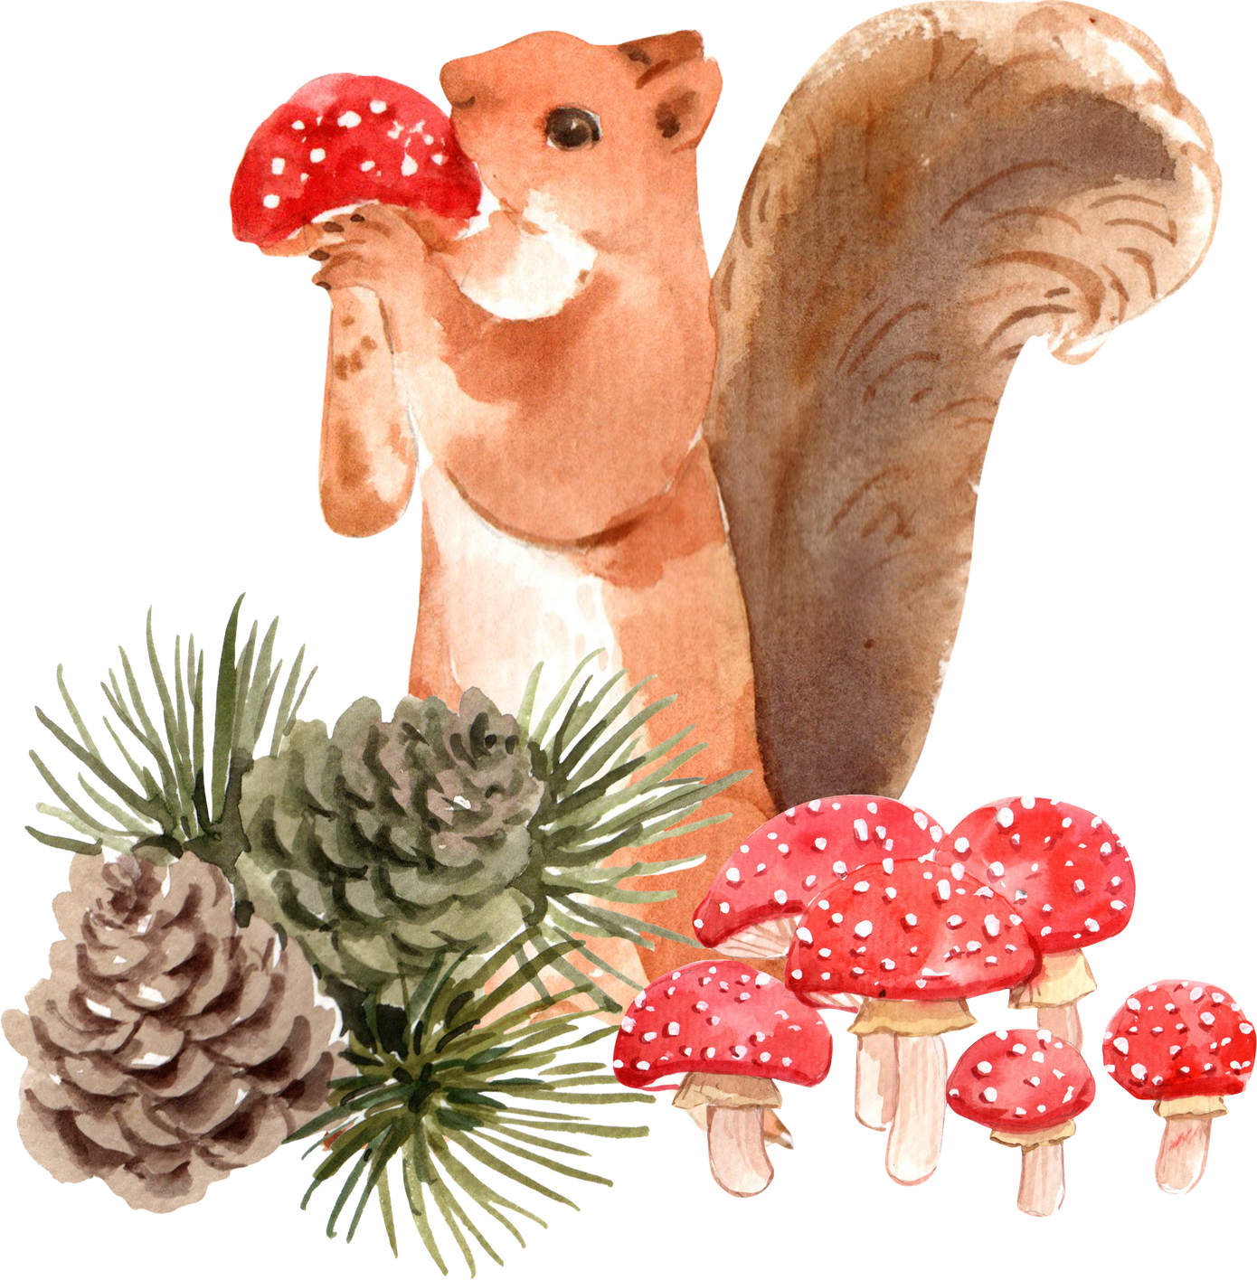





2

Slide 3


Số?
10, 11,…,13, 14, 15
A. 9
B. 16
C. 12

Slide 4

Số?
12
?
18
20
16
A. 13
B. 15
C. 11
D. 14

Slide 5

Trong bể có bao nhiêu con cá?
A. 11
B. 12
C. 13
D. 14

Slide 6

Có bao nhiêu ngôi sao?
A. 3
B. 5
C. 7

Slide 7


SGK - 6,7
BÀI 21
TIẾT 2

Slide 8


Slide 9
1
Số
?
a)
b)
10
11
12
?
?
?
?
16
17
18
c)
d)
12
13
?
?
16
15
16
17
?
?
e)
d)
11
12
?
14
?
16
?
18
?
20

Slide 10
1
Số
?
a)
b)
10
11
12
13
14
14
15
16
17
18
?
?
?
?
c)
d)
12
13
?
15
16
15
16
17
18
19
14
?
?
?
e)
g)
11
12
13
14
15
16
17
18
19
20
?
?
?
?

Slide 11
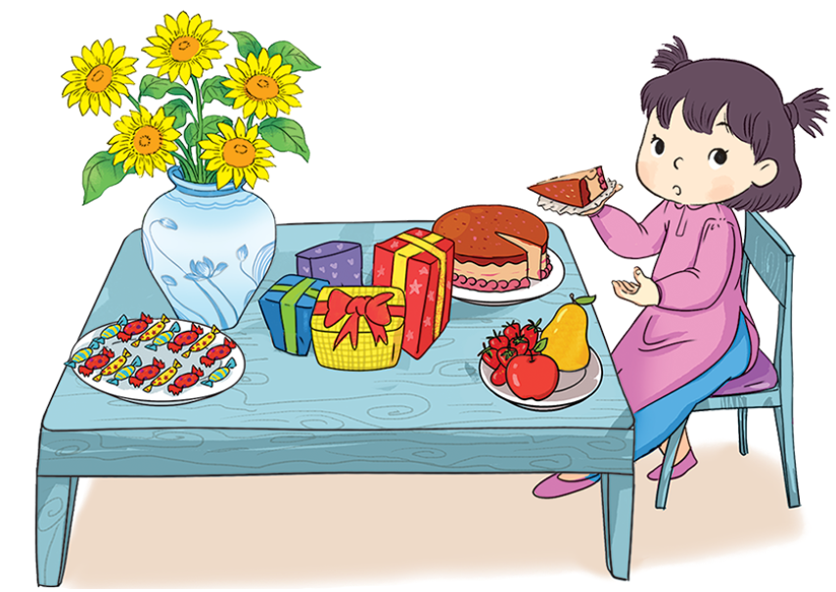
2
Quan sát tranh rồi trả lời.
Trên bàn có:
a)
15
cái kẹo
?
b)
4
gói quà
?
c)
5
bông hoa
?

Slide 12


Slide 13

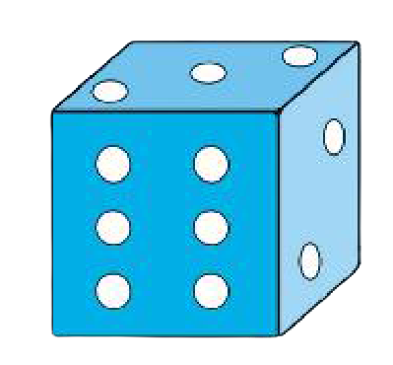
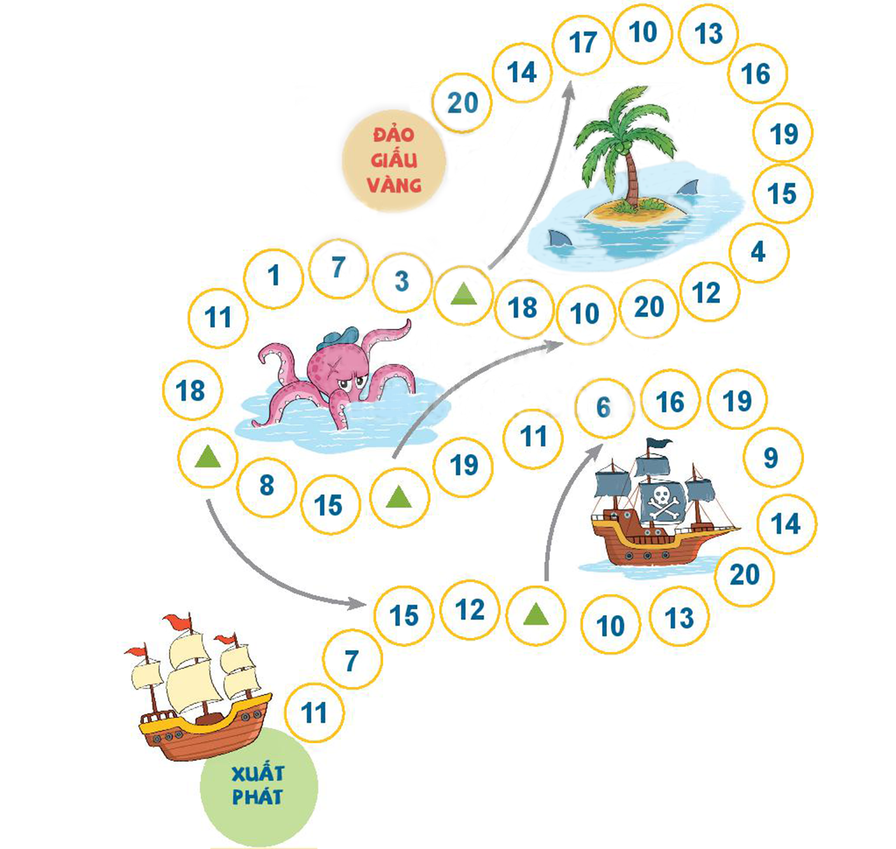
Cách chơi:
- Chơi theo nhóm.
- Người chơi bắt đầu từ ô xuất phát. Khi đến lượt, người chơi gieo xúc xắc. Đếm số chấm ở mặt trên xúc xắc rồi di chuyển số ô bằng số chấm nhận được. Nếu đến hình thì đi tiếp theo hướng mũi tên.
- Đọc số trong mỗi ô đi đến.
- Trò chơi kết thúc khi có người đến được Đảo giấu vàng.

Slide 14


